Slide 1


Introduzione al game-development in C++11/C++14
Vittorio Romeo
http://vittorioromeo.info
vittorio.romeo@outlook.com
Notes:
* Introduce myself with next slide

Slide 2
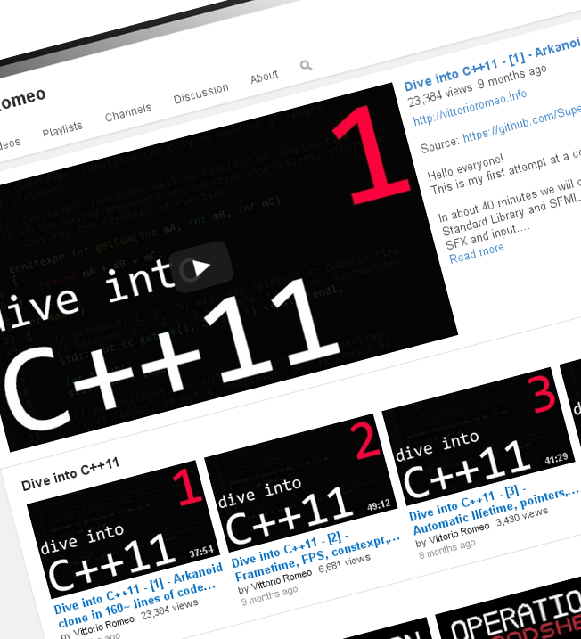
Chi sono?
Studente di Scienze Informatiche all'Università di Messina
Programmatore autodidatta
Interessi:
  Software development
  Gaming e game-development
  C++ e la sua evoluzione
  Software open-source
  Condividere le mie conoscenze
Notes:
* Briefly talk about myself and my projects

Slide 3
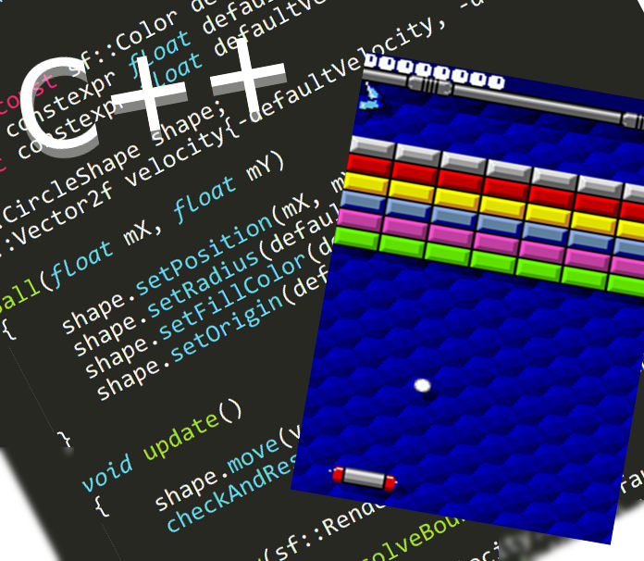
La presentazione di oggi
Parte introduttiva:
  Game development: perchè?
    Perchè C++?
    Perchè C++11/C++14?
Parte “live coding”:
  Preparazione: obiettivi, compilatori, risorse
  Live coding: analisi dello sviluppo di un semplice gioco completo
Notes:
* Very briefly outline the talk

Slide 4
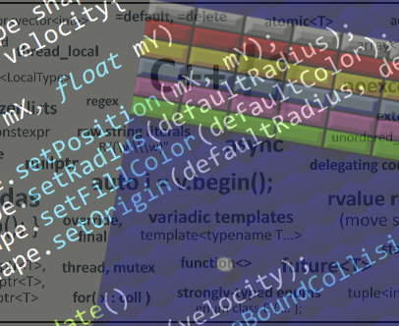
Obiettivi di oggi
Incoraggiare chiunque a provare il game development
Dimostrare quanto i nuovi standard del
C++ semplifichino il processo di development
Notes:
* Briefly explain what the goals are

Slide 5
Game development:
esperienza a 360°
Notes:
* How many have already tried game development?
* Explain further in next slide

Slide 6
Game development: perchè?
Game development
  Richiede conoscenze e abilità in diverse aree
  Coinvolge il programmatore con la community
  Tocca un vasto numero di specifici argomenti di sviluppo
Design
Mechanics
Style and feel
Story and concept
Implementation
Engine and
architecture
Game development
Scripting and
customization
Porting
and distribution
Resources
Graphics
Music
Sounds
Notes:
* Touches many programming subjects
* Involves the developer with non-programming subjects if solo
* Involves the developer with a team of non-programming content creators if in team
* Involves the programmer with community feedback and fanbases
* It's FUN!

Slide 7







Game development: perchè C++?
Efficienza: zero-cost abstractions e codice “low-level”
Portabilità: il codice standard-compliant funziona su molte architteture
Popolarità: enorme numero di librerie e risorse
Notes:
* Most languages can be used, but C++ is the best one because...

Slide 8
Game development: perché C++11/C++14?
Convenienza, sicurezza ed espressività
Initializer lists e uniform initialization
  auto, range-based for loops
  Lambdas, variadic templates, decltype
  override, final, enum class, explicit, nullptr
  default, delete
Memory management (!)
  std::unique_ptr, std::shared_ptr, offsetof
Possibili miglioramenti della performance
  constexpr, std::move, noexcept
Altre migliorie/aggiunte
  Multithreading standardizzato
  std::tuple, variadic macros, <random>, <chrono>
  Generic lambdas, lambda capture expression
  auto functions, relaxed constexpr, std::tuple::get<...>
factory functions
& callbacks
entity management
game loop timing
Notes:
* Focus on real life game development examples
* All other features are still extremely useful but they've already been covered a lot

Slide 9
Iniziamo lo sviluppo!

Slide 10
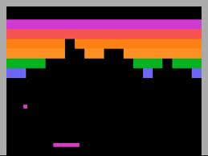
Live coding: il nostro obiettivo
Il nostro obiettivo è creare un clone di arkanoid/breakout quasi completamente da zero.
Passo passo, dimostrerò quanto è facile creare un gioco completo in poco più di 200 linee di codice.
Notes:
* Important: show thought process behind creation of a game

Slide 11
Live coding: compilatori
Il supporto C++11 è necessario
  g++ 4.7.2 o clang++ 3.0 supportano completamente lo
  standard C++11
  Qualche feature del C++14 sarà utilizzata
    clang++ 3.4 supporta completamente lo standard C++14
    g++ 4.9 supporta tutte le features del C++14 che useremo
Informazioni sul supporto C++14 dei compilatori
  http://gcc.gnu.org/projects/cxx1y.html
  http://clang.llvm.org/cxx_status.html
Notes:
* C++14 compiler is required

Slide 12

Live coding: libreria SFML
Per interfacciarsi con le componenti input, audio, grafiche del nostro PC e del nostro sistema operativo useremo la libreria open-source SFML 2.x disponbili qui: http://sfml-dev.org
Notes:
* Similar libraries: Cinder, SDL
* Just a step forward from lower-level libraries like OpenGL

Slide 13
Live coding: codice e risorse
Il codice e le risorse che useremo sono disponbili su questo repository:
  http://github.com/SuperV1234/itcpp2015
La libreria SFML 2.x è disponibile qui:
  http://sfml-dev.org
Notes:
* SFML is also available in most package managers

Slide 14
Info: game loop
Il game loop è un loop che si ripete finchè il gioco non termina
  1. Ottieni input
  2. Aggiorna logica
  3. Disegna entità
Notes:
* This is the most basic game loop possible
* There are more complex loop architectures

Slide 15
Info: sistema di coordinate
Il sistema di coordinate SFML setta l'origine nell'angolo in alto a sinistra della finestra
X
(0, 0)
(width, 0)
(0, height)
(width, height)
Notes:
* Other libraries such as OpenGL define other origins

Slide 16
Info: movimento della pallina
Sommando il vettore velocità della pallina al suo vettore posizione ogni frame, essa si muoverà
velocity
velocity
velocity
update
update
update
time

Slide 17
Info: collisione pallina vs finestra
Controllando se una delle coordinate della pallina è maggiore o inferiore ai confini della finestra, possiamo determinare se essa è uscita fuori.
X
ball.x + (ball.width / 2)
window.width

Slide 18
Info: collisione AABB vs AABB
(top, left)
(top, right)
(top, left)
(top, right)
vertical overlap
(bottom - top)
(bottom, left)
(bottom, right)
(bottom, left)
(bottom, right)
horizontal overlap
(right - left)
Notes:
* Explain how to read the diagram
* Explain it step by step

Slide 19
Info: collisione pallina vs paddle
In base alla posizione colpita ed alla velocità del paddle, la pallina verrà riflessa come in figura.
Notes:
* Arkanoid games usually also deflect the angle
* We're not doing it to keep things simple (no trigonometry)

Slide 20
Info: collisione ball vs brick
Dobbiamo capire la direzione dalla quale il mattoncino è stato colpito.
Notes:
* Explain why it is from the right and not from the left

Slide 21
Info: gerarchia classi
Questa è la gerarchia finale dei nostri elementi di gioco.

Slide 22
Info: architettura delle entità
Questa è l'architettura finale del nostro entity manager.
Game
Manager
Entities
Grouped entities

Slide 23
Grazie!
Vittorio Romeo
http://vittorioromeo.info
vittorio.romeo@outlook.com
Notes:
* Check out my projects
* Further questions?
* Goodbye

